Slide 1
Tensión financiera en la deuda de Estados Unidos
Carles Manera
Se ha utilizado IA para la confección de los gráficos

Slide 2
Factores
Suben los impagos en el crédito privado,
La estructura financiera de la IA tiene problemas,
Dificultades en los tipos de interés soberanos.

Slide 3
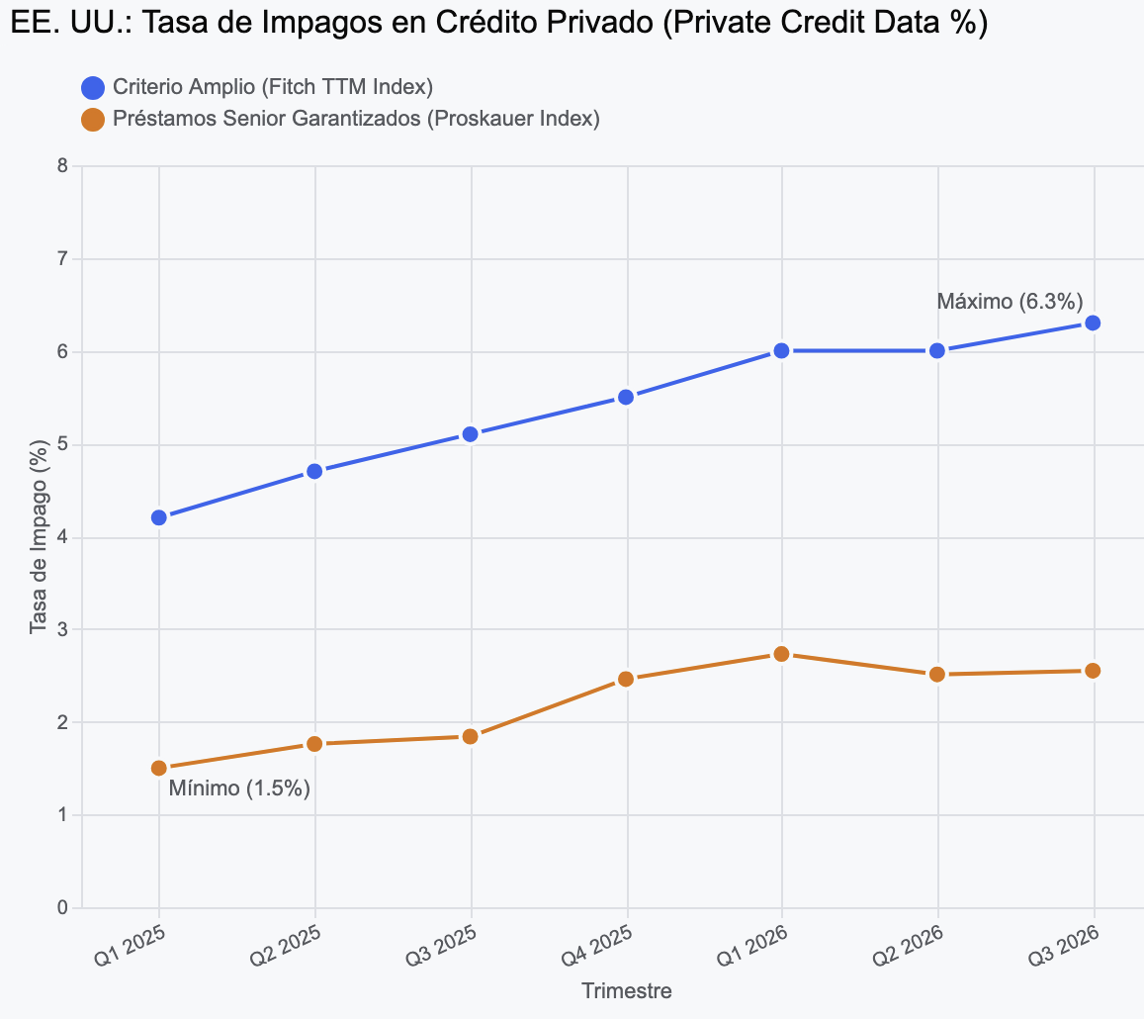
Impagos en el private credit
(Fuente: Fitch Ratings U.S. Private Credit Default Index, Moody's Investors Service e Investing.com Financial Analysis)
El sector ha crecido hasta los 1,8 billones de dólares, y está experimentando un notable incremento en sus tasas de impago en 2026. Este repunte está fuertemente vinculado al impacto acumulado de los altos tipos de interés sobre las empresas altamente apalancadas (utilización de una gran cantidad de deuda en comparación con sus propios recursos financieros para financiar sus operaciones, activos o crecimiento).

Slide 4
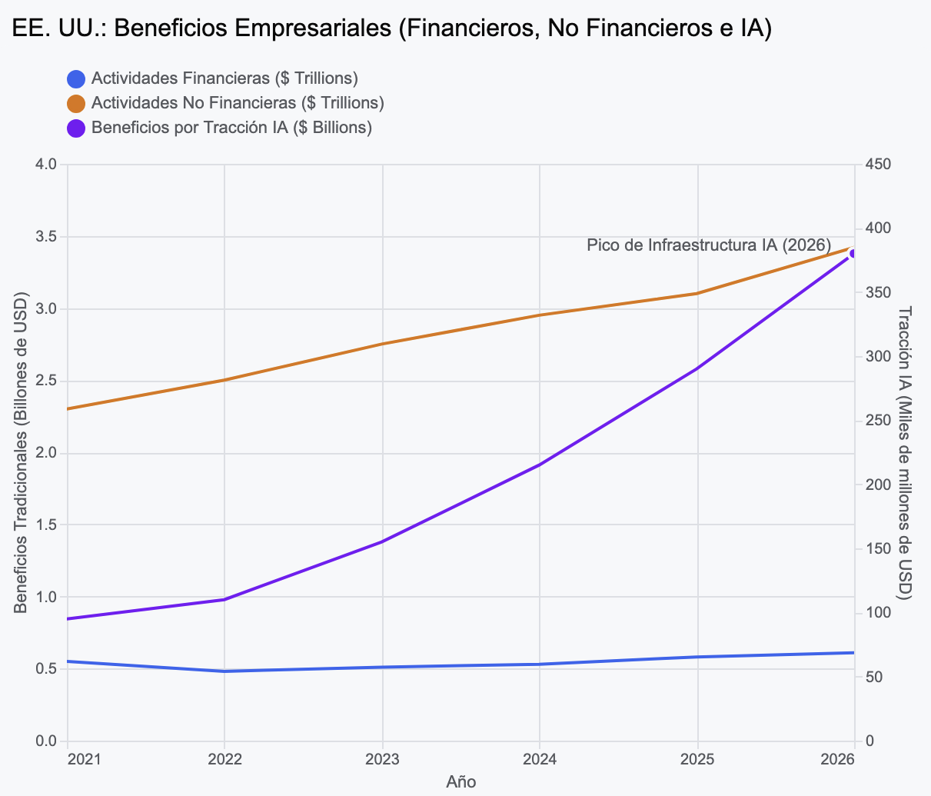
Beneficios empresariales en Estados Unidos
(Fuente: US Bureau of Economic Analysis, Reserva Federal, LSEG Data&Analytics, Bain&Company, Goldam Sachs Research)
Actividades No Financieras: Las corporaciones de sectores no financieros (manufactura, retail, servicios e información general) han registrado el crecimiento más agresivo, alcanzando un récord anualizado de $3.42 billones en 2026. Esto se debe a su capacidad para trasladar los costes y el impacto de los aranceles directamente a los precios del consumidor, manteniendo márgenes históricamente altos que representan más del 12% del PIB.
Actividades Financieras: El sector financiero (banca, seguros y corretaje) sufrió un bache de rentabilidad en 2022 con las primeras subidas abruptas de tipos, pero se ha estabilizado en torno a los $610,000 millones ($0.61 billones) en 2026, beneficiándose de márgenes de interés netos más amplios en un entorno de tipos de interés altos de forma prolongada.
El Boom de los Beneficios en la IA: Esta curva específica (que agrupa el crecimiento de gigantes de semiconductores, software en la nube y los líderes de infraestructuras "Magnificent Seven" dedicados al despliegue de modelos de IA) ha experimentado un crecimiento exponencial, catapultándose a los $380,000 millones en 2026. Los analistas financieros estiman que cerca de dos tercios de todas las ganancias corporativas netas del sector tecnológico en el índice S&P 500 de este trimestre son impulsadas puramente por la IA.

Slide 5
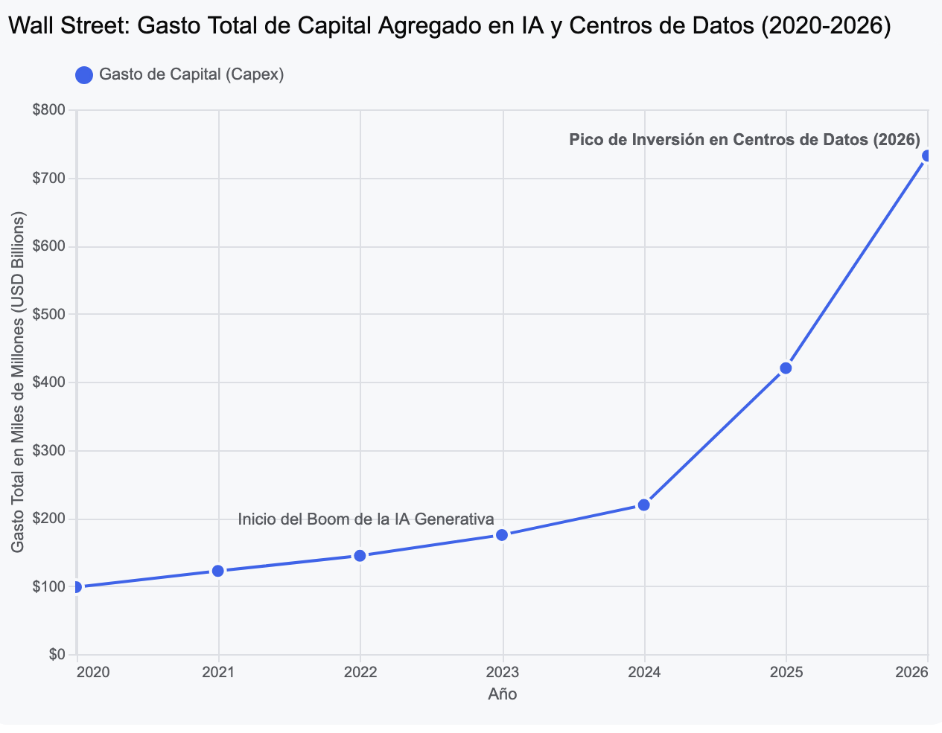
Wall Street: inversiones en IA
(Fuente: Goldam Sachs, Forbes Tech Capital Research, Morgan Stanley)
2020–2022: Durante la pandemia y sus secuelas inmediatas, las inversiones crecían de forma sostenida a un ritmo de dos dígitos para dar soporte al teletrabajo y la digitalización básica, manteniéndose por debajo de los $150,000 millones.
2023–2024: Las firmas de Wall Street reorientaron sus presupuestos corporativos. El gasto saltó hasta superar la barrera de los $219,000 millones anuales.
2025–2026: Desde 2025, el gasto se ha disparado de forma casi vertical hasta tocar un récord estimado de $732,000 millones de dólares, debido a la construcción de gigafactorías de datos y la compra masiva de clústeres de aceleradores de computación.

Slide 6
Los tipos soberanos
Deuda japonesa y estadounidense: carry trade (endeudamiento en una divisa con tipos de interés bajos para invertir en otra con tipos más altos y mayores rendimientos).
Endeudarse en yenes, invertir en dólares.

Slide 7
Pero los tipos japoneses empiezan a subir
La economía japonesa ha ido saliendo de la deflación,
La guerra de Irán supone tensiones en los precios,
Caída del yen: 80 yenes/dólar (2011), a 160 yenes/dólar (2026),
Yen débil alimenta la inflación por los precios de importación,
Decisión: SUBIR LOS TIPOS DE INTERÉS.

Slide 8
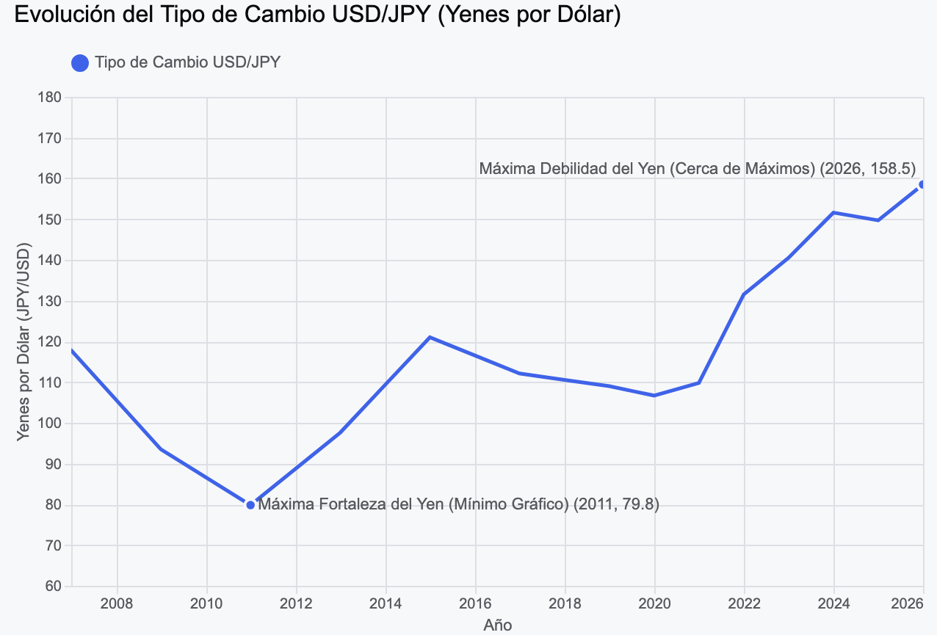
Tipo de cambio Dólar/Yen
(Fuente: Banco de Japón,
Macrotrends USD/JPY Chart)

Slide 9
Razones para subir los tipos de interés en Japón
1. Por efecto directo sobre la economía;
2. Por efecto indirecto sobre tipo de cambio.
_______________________________________________________________1. Inversores japoneses: principales acreedores de la deuda pública de Estados Unidos: 1,2 billones de dólares.
Actuación de esos inversores genera efectos importantes: venta de bonos estadounidenses, y regreso de capitales a Japón (por mejores tipos de interés).
2. El mercado de bonos EEUU se mueve: septiembre 2026, nivel más alto desde 2007 (gráfico a continuación).

Slide 10
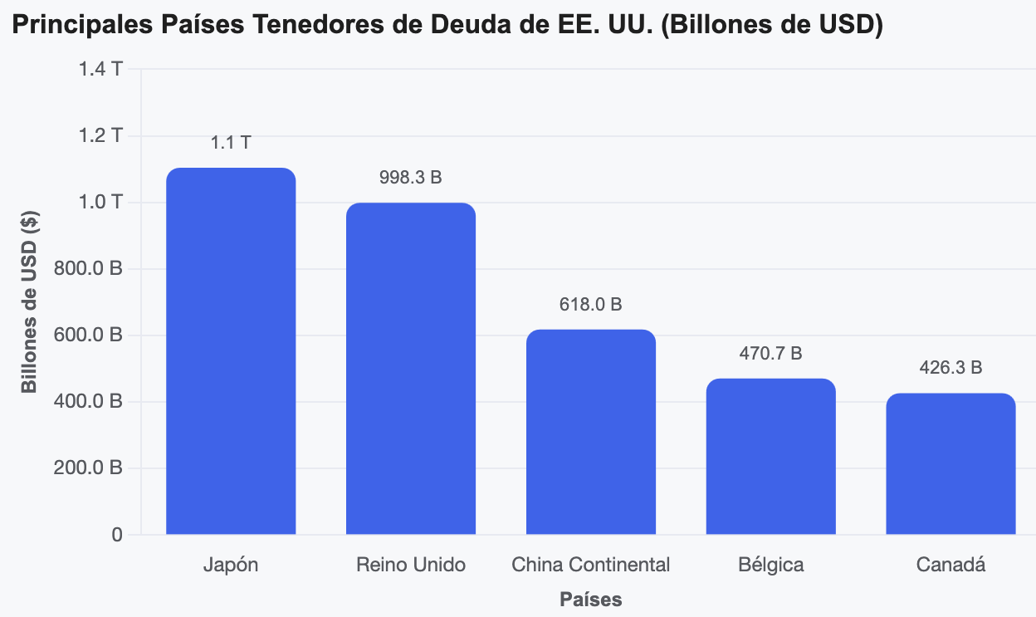
¿En qué manos está la deuda EEUU?
(Fuente: U.S. Department of the Treasury, TIC Data Major Foreign Holders)
Japón: El mayor acreedor internacional de EE. UU. con 1.10 billones de dólares. Su tenencia ha disminuido debido a que el Banco de Japón ha intervenido para defender el yen.
Reino Unido: Segunda posición rozando el billón de dólares (998,300 millones). Gran parte de este volumen se debe al papel de Londres como el centro financiero e institucional preferido por fondos internacionales y de cobertura para custodiar eurodólares y bonos a 10 y 30 años.
China: Estrategia de reducción gradual de exposición directa a bonos americanos, cayendo hasta los 618,000 millones de dólares (lejos de su pico histórico superior al billón). Analistas señalan que parte de su tenencia real se oculta a través de cuentas de custodia en Bélgica y Luxemburgo.
Bélgica y Canadá: Aparecen en puestos muy altos no por su economía local, sino porque albergan gigantescos liquidadores internacionales de valores (como Euroclear) donde fondos soberanos de todo el mundo guardan sus bonos.

Slide 11
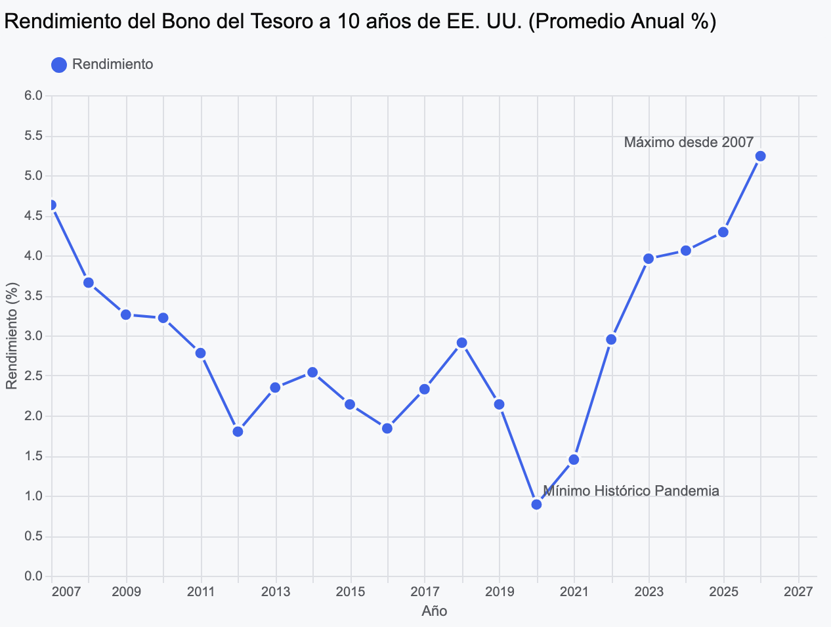
Rendimiento del bono EEUU a 10 años
(Fuente: Reserva Federal)

Slide 12
Dificultades y cadena causal
Si persiste el ascenso de la curva, las dificultades se van a agravar para refinanciar la deuda.
CADENA CAUSAL:
Para que esos tipos no suban, los inversores japoneses no deben vender sus títulos de deuda EEUU;
Para ello, el tipo de interés no debe subir en Japón;
Para que no suba el yen debe apreciarse y no necesitar, por tanto, tipos altos;
Por tanto, hay que ayudar al yen en el mercado de divisas;
Acción conjunta entre Banco de Japón y Reserva Federal con operaciones de buyback (recompra por parte del Tesoro de su propia deuda en mercados de bonos)

Slide 13
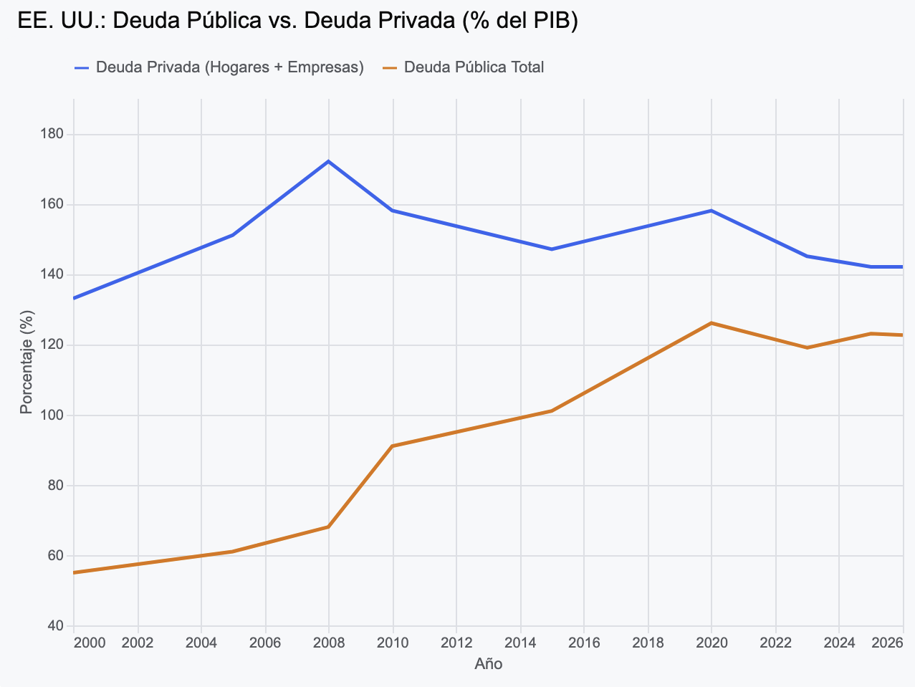
Problemas de las deudas en
Estados Unidos
(Fuente: Reserva Federal)
1. Fragilidad de la deuda privada.
2. Trasvase a la deuda pública.
3. Problemas en el private credit de la IA.
4. Dificultades en los bonos estadounidenses, como ya hemos señalado.
5. Persecución de un “activo sin riesgo”… pero ¿cuál?

Slide 14
Desplazamiento del peso de la deuda
La transformación más relevante no es que Estados Unidos haya dejado de endeudarse, sino que el peso relativo de la deuda se ha desplazado parcialmente desde el sector privado hacia el público desde la crisis financiera de 2008.
Esto importa por tres motivos:
1. Riesgo privado: si los hogares y las empresas tienen demasiada deuda respecto a sus ingresos, una subida de los tipos de interés o una caída de los activos puede provocar impagos, restricciones del crédito y recesión.
2. Riesgo público: cuanto mayor es la deuda estatal, mayor puede ser el gasto en intereses y menor el margen presupuestario para responder a una nueva crisis.
3. Interconexión: una crisis privada puede convertirse en un problema fiscal si cae la recaudación y el Estado interviene para sostener la economía o el sistema financiero.

Slide 15
El contexto de las tensiones financieras
Política proteccionista de Estados Unidos,
Dislocación de la globalización: ruptura de la multilateralidad,
Reorientaciones geopolíticas y económicas,
Ralentización comercial,
Posible sobre-saturación de los mercados: expansión exportadora de China, con base escasa para el consumo interior,
Dificultad para tener un “consumidor de último recurso” (como siempre era Estados Unidos),
¿Sobre-producción y génesis de una burbuja tecnológica?

Slide 16
APÉNDICE.
La crisis de 1992 en Inglaterra
Se conoce como el Miércoles Negro (Black Wednesday), una de las crisis monetarias más famosas de la historia financiera moderna. El 16 de septiembre de 1992, el Reino Unido tuvo que retirar la libra esterlina del Mecanismo Europeo de Tipos de Cambio (MTC), después de intentar defender su valor frente a otras monedas europeas.
El episodio se hizo especialmente famoso por George Soros, que apostó enormes cantidades de dinero a que la libra caería y obtuvo beneficios extraordinarios cuando sucedió

Slide 17
La secuencia de la crisis
1. A principios de los años noventa, el Reino Unido participaba en el Mecanismo Europeo de Tipos de Cambio, sistema diseñado para mantener las monedas europeas dentro de unos márgenes de fluctuación relativamente estrechos.
2. El Gobierno británico se comprometía a mantener la libra dentro de una banda frente al marco alemán, la moneda de Alemania.
3. El problema era que la economía británica atravesaba una situación difícil:
Tipos de interés elevados: mantener la libra fuerte exigía unas condiciones monetarias que perjudicaban a muchos hogares y empresas.
Recesión económica: la economía británica estaba debilitada.
Desajuste monetario: Alemania mantenía tipos de interés elevados tras la reunificación, mientras que el Reino Unido necesitaba una política más flexible para estimular su economía.
Esto generaba una contradicción: el Reino Unido necesitaba reducir los tipos de interés, pero hacerlo podía provocar que los inversores vendieran libras y pusieran en peligro el tipo de cambio comprometido.
El Banco de Inglaterra, actuando en coordinación con el Gobierno británico, intentó impedir que la libra perdiera su valor frente al marco alemán

Slide 18
La actuación del Banco de Inglaterra
1. El Banco interviene en el mercado: utiliza sus reservas de divisas para comprar libras y sostiene así su demanda. Pero los inversores siguen vendiendo la moneda británica.
2. Sube los tipos de interés: el Gobierno anuncia que el tipo de intervención pasa del 10 % al 12 %. La idea era hacer más atractivos los activos en libras y frenar las ventas. Pero no fue bien.
3. El mercado no cede: se anuncia una subida adicional al 15 % para el día siguiente. Sin embargo, la presión sobre la libra continúa y mantener esos tipos amenazaba con agravar la situación económica.
4. El Reino Unido abandona el sistema: el Gobierno suspende la participación de la libra en el MTC y cancela la subida prevista al 15 %. El tipo de cambio queda libre para ajustarse al mercado.

Slide 19
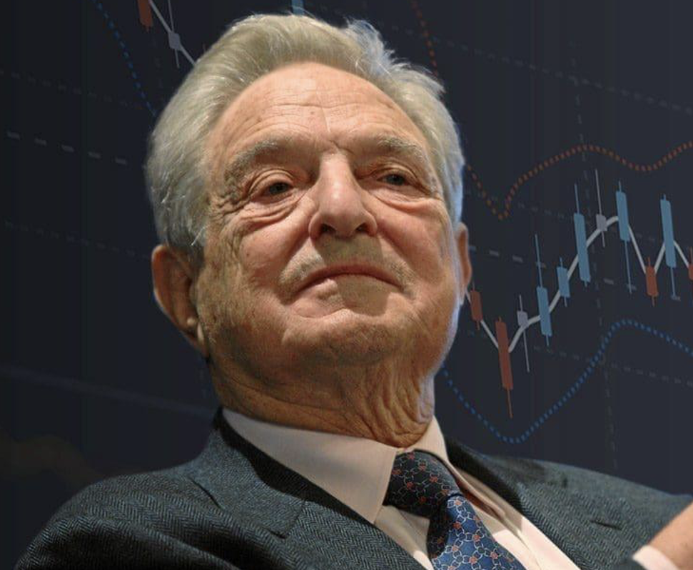
La especulación de Soros
Soros y su fondo apostaron a que la libra no podría mantener el tipo de cambio fijado por el Gobierno. La operación consistía en vender libras que habían tomado prestadas y recomprarlas después a un precio inferior.
Para el Reino Unido: la libra se depreció y el Gobierno perdió credibilidad por haber tenido que abandonar su compromiso cambiario.

Slide 20
Una conclusión
La crisis mostró los límites de intentar defender una moneda a un precio que el mercado considera insostenible.
El Gobierno podía comprar libras con sus reservas y subir los tipos de interés, pero ambas medidas tenían límites. Si los inversores creían que tarde o temprano tendría que devaluar, tenían incentivos para vender antes de que ocurriera.
La paradoja fue que defender la libra exigía medidas que perjudicaban a la economía británica, mientras que abandonar esa defensa permitía que la moneda bajara y daba más libertad a la política monetaria.

